Slide 1
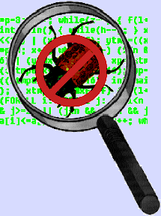
Введение в верификацию автоматных программ
Вельдер С. Э., Шалыто А. А.
XXXVI научная и учебно-методическая конференция профессорско-преподавательского и
научного состава СПбГУ ИТМО
30 января – 2 февраля 2007 года

Slide 2
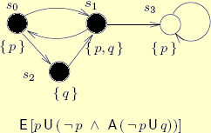
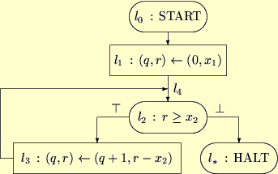
Формальная верификация и Model сhecking
Логический вывод
(логика Хоара)
Model checking (темпоральные логики)
2

Slide 3
Формальная верификация и Model сhecking
Логический вывод
(логика Хоара)
Model checking (темпоральные логики)
•
Для проверки ищем инварианты программы
Эффективна
для обоснования того,
что модель удовлетворяет спецификации
Проверяем свойства,
формулируемые
на основе
пред- и постусловий
•
Для проверки исследуем модели Крипке
Эффективна для поиска контрпримеров – путей
в модели Крипке,
на которых проверяемое свойство не выполняется
Проверяем динамические (временные) свойства,
например, достижимость состояний или порядок
их обхода
•
•
•
•
2

Slide 4
Формальная верификация и Model сhecking
Логический вывод
(логика Хоара)
Model checking (темпоральные логики)
•
Эффективна
для обоснования того,
что модель удовлетворяет спецификации
Проверяем свойства,
формулируемые
на основе
пред- и постусловий
Для проверки ищем инварианты программы
•
Эффективна для поиска опровергающих контрпримеров
Проверяем динамические (временные) свойства,
например, достижимость состояний или порядок
их обхода
Для проверки исследуем структуры Крипке
Эти методы используются совместно
и дополняют друг друга,
особенно в Switch-технологии
•
•
•
•
2

Slide 5
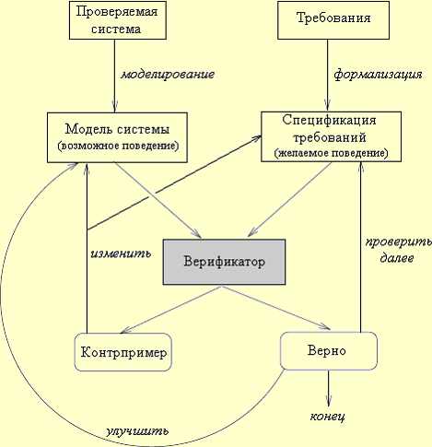
Методология Model checking
3

Slide 6
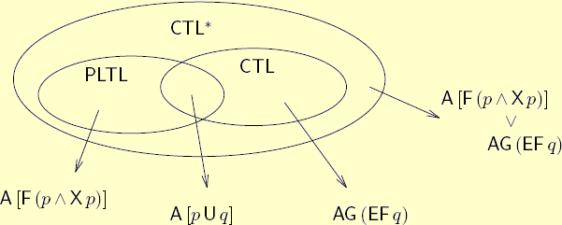
Формализмы для спецификации
4

Slide 7
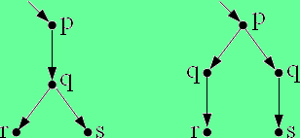
Формализмы для спецификации
Эти графы различимы
в CTL, но не в PLTL
4

Slide 8
Преимущества верификации автоматных программ
Программы, создаваемые на основе
Switch-технологии, могут быть эффективно верифицированы методом Model checking,
так как в таких программах управляющие состояния явно выделены, а их количество обозримо. Это позволяет строить компактные модели Крипке даже для программ
большой размерности.
Таким образом, программа, спроектированная
на основе автоматного подхода, является хорошим приближением к модели Крипке.
5

Slide 9
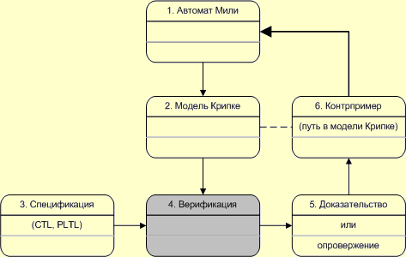
Этапы верификации автоматных программ
6

Slide 10
В данной работе
•
Реализованы следующие преобразования:
автомат Мили → модель Крипке → алгоритм верификации → → путь в модели Крипке → путь (подробный) в автомате Мили.
Модифицируется семантика CTL с целью уменьшения числа состояний в модели Крипке.
Контрпримеры из модели однозначно переносятся в автомат –
это необходимо для их визуализации.
Предлагаются способы упрощения модели.
•
•
•
7

Slide 11
Методы преобразования автомата в модель Крипке
Замена событий и выходных воздействий состояниями. Входные воздействия отбрасываются.
2. «Полная схема»: выделяем в графе
все возможные переходы.
Плюс: максимальная выразительность.
Минус: максимальная расточительность.
3. Редуцированная схема: разделяем входные переменные на существенные и несущественные, последние используем для маркировки состояний вместе с отрицаниями «в нормальной форме».
4. Сокращенная модель автомата (без событий и выходных воздействий).
5. Разбиение множества состояний
на классы-состояния. Применяется совместно
с другими методами.
8

Slide 12
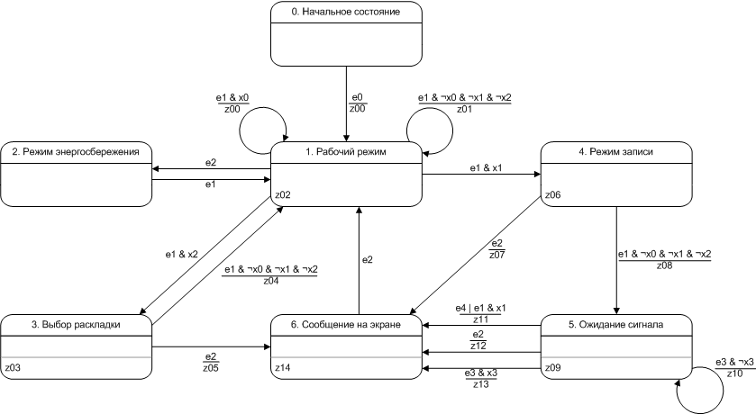
Метод 1. Замена событий и выходных воздействий состояниями
9

Slide 13
Метод 1. Модель Крипке
10

Slide 14
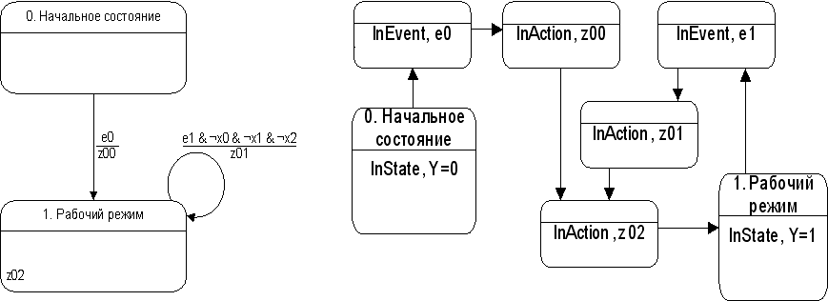
Метод 1. Подграфы автомата и модели Крипке
Подграф
автомата
Подграф модели Крипке
11

Slide 15
Метод 3. Редуцированная схема
12

Slide 16
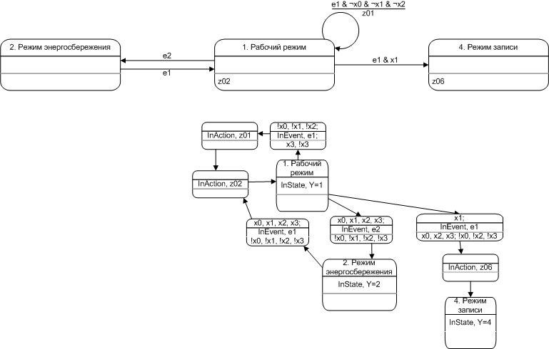
Метод 3. Подграфы автомата и модели Крипке
Подграф автомата
Подграф
модели
Крипке
Обращение
к несущественной переменной возвращает true. Это позволит уменьшить размер модели.
13

Slide 17
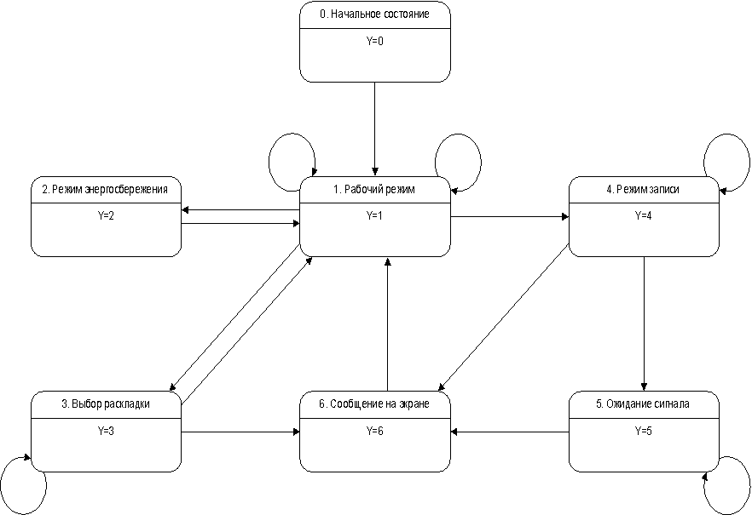
Метод 4. Сокращенная модель автомата
14

Slide 18
Далее выполняем верификацию
15

Slide 19
Алгоритмы верификации
Для языка PLTL
Для языка CTL
•
Применяются
ω-автоматы Бюхи
Генерируем ω-автомат
A_{φ} для формулы φ
и ω-автомат A_{model}
для модели Крипке
Проверяем включение допускаемых языков:
L(A_{model}) ⊆ L(A_{φ})
Экспоненциальная сложность по длине формулы
•
Решается глобальная
задача верификации
с индукцией
по подформулам
Алгоритмы:
1. Модель в виде
ROBDD.
2. Clarke, Emerson, Sistla.
В работе используется
второй из этих алгоритмов.
Линейная сложность
по длине формулы
•
•
•
•
•
16

Slide 20
Алгоритмы верификации
Для языка PLTL
Для языка CTL
•
Применяются
ω-автоматы Бюхи
Генерируем ω-автомат
A_{φ} для формулы φ
и ω-автомат A_{model}
для модели Крипке
Проверяем включение допускаемых языков:
L(A_{model}) ⊆ L(A_{φ})
Экспоненциальная сложность по длине формулы
•
Решается глобальная
задача верификации
с индукцией
по подформулам
Алгоритмы:
1. Модель в виде
ROBDD.
2. Clarke, Emerson, Sistla.
В работе используется
второй из этих алгоритмов.
Линейная сложность
по длине формулы
•
•
•
•
•
16

Slide 21
Алгоритмы верификации
Для языка PLTL
Для языка CTL
•
Применяются
ω-автоматы Бюхи
Генерируем ω-автомат
A_{φ} для формулы φ
и ω-автомат A_{model}
для модели Крипке
Проверяем включение допускаемых языков:
L(A_{model}) ⊆ L(A_{φ})
Экспоненциальная сложность по длине формулы
•
Решается глобальная
задача верификации
с индукцией
по подформулам
Алгоритмы:
1. Модель в виде
ROBDD.
2. Clarke, Emerson, Sistla.
В работе используется
второй из этих алгоритмов.
Линейная сложность
по длине формулы
Однако минимальная длина CTL-формулы, эквивалентной данной PLTL-формуле,
может возрастать экспоненциально
по отношению к длине PLTL-формулы!
Сложность верификации для PLTL компенсируется малой длиной формул
в базисе этого языка.
•
•
•
•
•
16

Slide 22
Пример. Проверим, выполняется ли в состоянии 3 автомата Мили CTL-формула ¬E[¬(Y=6)U(Y=1)]. Смысл формулы – в состояние 1 нельзя попасть, минуя состояние 6.
17

Slide 23
Контрпример (путь) в модели Крипке для редуцированной схемы
18

Slide 24
Контрпример в автомате
19

Slide 25
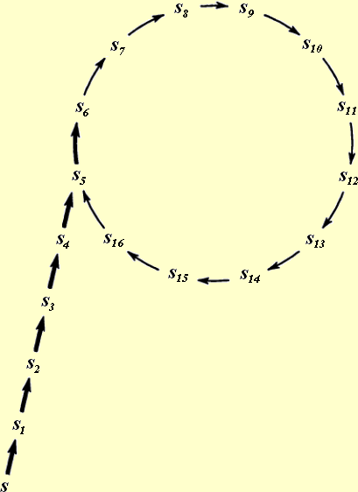
Общий вид контрпримеров для используемого алгоритма верификации
Если есть хотя бы один путь,
то существует путь вида αβ^{ω}.
Составление контрпримеров позволяет исследовать автоматическую или интерактивную коррекцию модели.
20

Slide 26
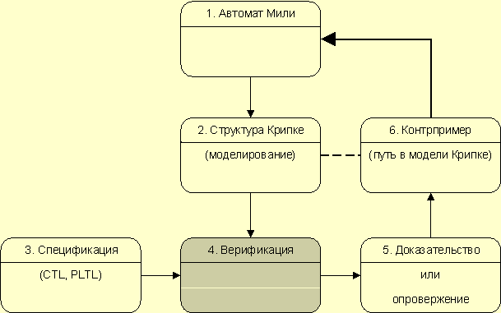
Заключение. Результаты
1. Предложены методы
конвертации автомата
в модель Крипке и
спецификации требований к программе, которые отражают поведение автомата и позволяют различать состояния, события и выходные воздействия в формулах
темпоральных логик.
2. Алгоритм верификации Clarke, Emerson, Sistla дополнен
методом построения контрпримеров.
3. Контрпримеры однозначно отображаются из модели
Крипке в автомат. Существует общий вид контрпримеров.
4. Предлагаемый подход апробирован на примере системы
управления инфракрасным пультом. http://is.ifmo.ru/projects/irrc/
21

